Slide 1
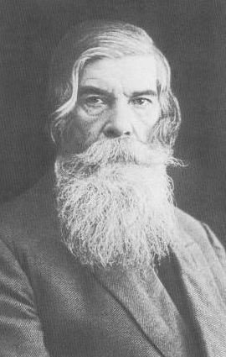
Белгородский государственный аграрный университет им. В.Я. Горина Управление библиотечно-информационных ресурсов
Владимир Михайлович Бехтерев:
врач и педагог
(к 160-летию со дня рождения)
2017 год

Slide 2
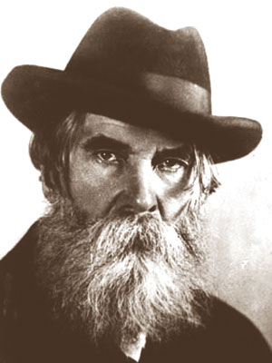
Владимир Михайлович Бехтерев (1857-1927) - выдающийся русский физиолог, психиатр, психолог, создатель рефлексологии (оригинальной естественнонаучной теории поведения, внесшей значительный вклад в развитие наук о человеке). Невропатолог и психиатр, специалист в области морфологии, гистологии, анатомии и физиологии мозга, педагог, крупный общественный деятель, создатель оригинальной научной школы, организатор и руководитель многих научных и учебных центров, автор более 600 работ и 369 выступлений.
В истории отечественной психологической науки с именем академика Бехтерева связано окончательное утверждение нового направления в исследовании психической деятельности, основанного на объективном подходе к объяснению природы психического и методов его изучения

Slide 3
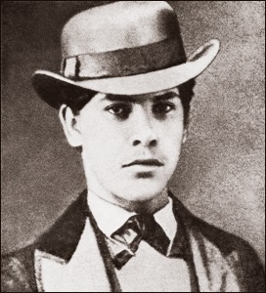
Будущий великий врач родился 20 января 1857 года в семье мелкого государственного служащего в селе Сорали Елабужского уезда Вятской губернии (ныне село Бехтерево Республика Татарстан).
В 1856 году отец, Михаил Павлович, дослужившийся до скромного чина коллежского секретаря, умер от туберкулеза, оставив сиротами троих сыновей. Ему не было и 40 лет.
Самого младшего, Володю, к экзаменам в гимназию готовил старший брат Николай, кое в чем помогала мать. Экзамены он сдал успешно, и комиссия решила зачислить его сразу во второй класс. С 16 августа 1867 года он приступил к занятиям.
Полученные им во время учебы в гимназии знания позволили Бехтереву в шестнадцать с половиной лет поступить в знаменитую Медико-хирургическую академию в Петербурге, тогда как туда принимали только абитуриентов, достигших 17 лет

Slide 4
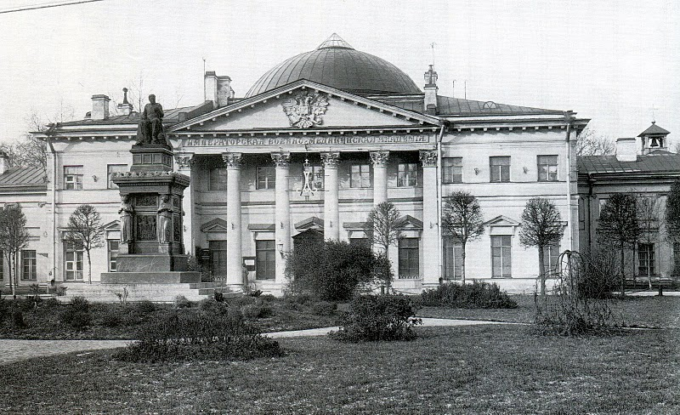
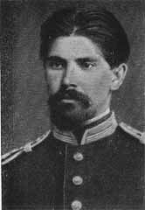
Петербургская медико-хирургическая академия в то время была одним из крупнейших научных и учебных центров. В Академии работают такие известные ученые, как химик А.П.Бородин, врач Н.И.Пирогов, физиолог И.М.Сеченов.
В студенческие годы В.М.Бехтерев окончательно определяется в своих научных интересах, центральное место в которых занимает психиатрия, исследование душевной жизни человека

Slide 5
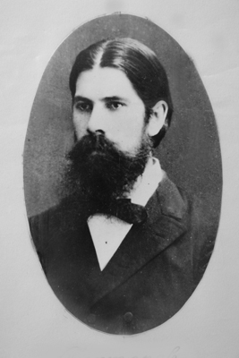
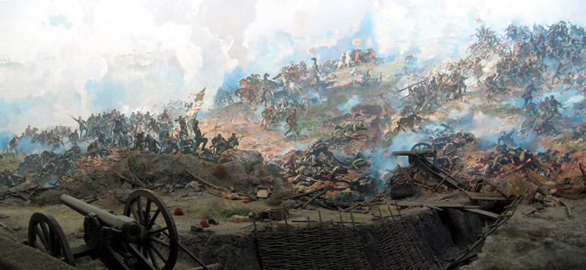
После окончания трех курсов уехал в Болгарию, где участвовал в боевых действиях русско-турецкой войны. Здесь он пробыл всего четыре месяца, так как от ночлега на сырой земле заболел лихорадкой и вынужден был вернуться в Академию, где стал совсем иным человеком – с чувством сострадания, не покидавшим его никогда

Slide 6
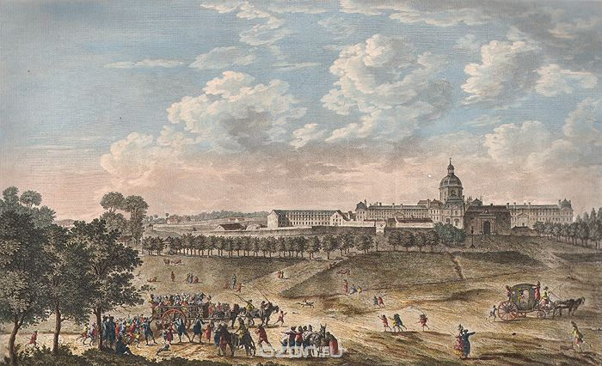
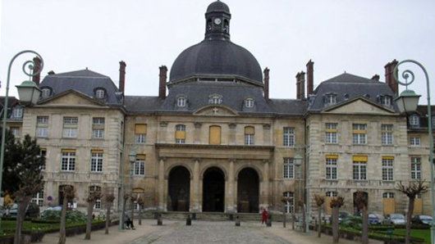
В 1878 году окончил Медико-хирургическую академию
В 1881 году он получает профессорское звание после блестящей защиты диссертации
В этом же году был командирован за границу для ознакомления с достижениями психологии и психиатрии, где работал, в частности, в клинике Шарко
Госпиталь Сальпетриер, где располагалась клиника Шарко

Slide 7
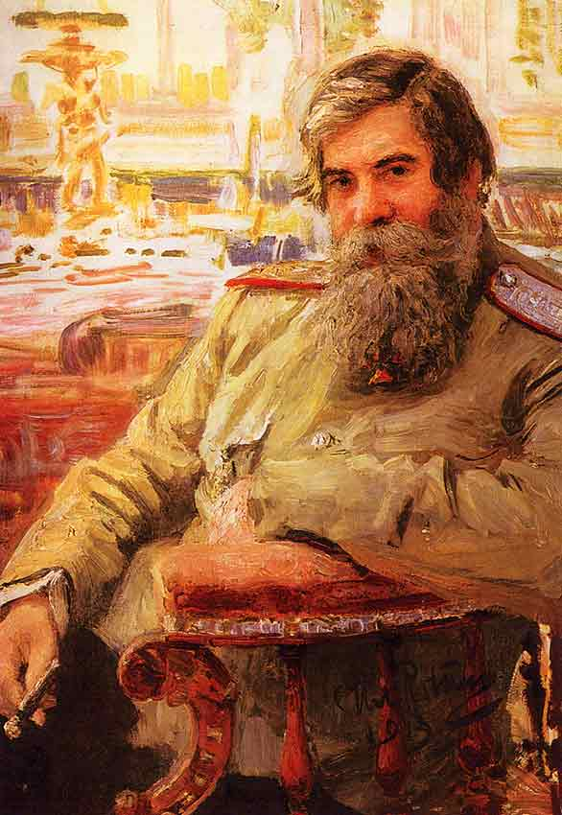
Огромное значение Бехтерев придавал профилактике психических заболеваний. Умение предотвратить болезнь, по его мнению, даже более значимо, нежели умение ее лечить.
Важным направлением профилактической работы Бехтерев считал пропаганду здорового образа жизни.
Одной из первостепенных задач психического оздоровления общества Бехтерев считал борьбу за его дезалкоголизацию
Портрет В.М. Бехтерева работы И. Репина

Slide 8
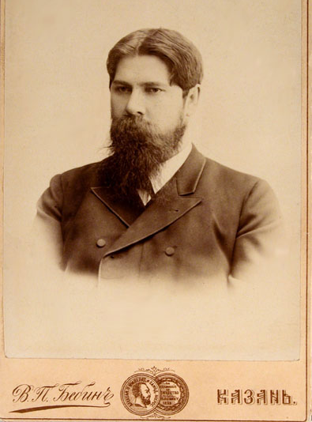
В 1885 г. молодой ученый вернулся в Казань, где был избран профессором и заведующим кафедрой психиатрии Казанского университета. Это учебное заведение являлось уже в то время одним из крупнейших русских университетов, блистало именами выдающихся ученых и было научным и культурным центром города. Бехтерев прекрасно поставил преподавание психиатрии в университете, широко развернул научную работу.
В 1892 г. при Казанском университете было создано Общество невропатологов и психиатров, которое возглавил Бехтерев

Slide 9
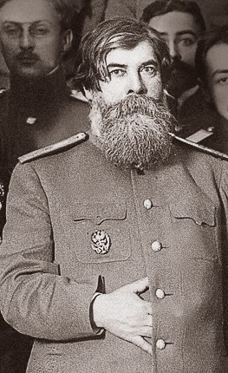
Весной 1893 года Бехтерев получил от начальника Петербургской военно-медицинской академии приглашение занять кафедру душевных и нервных болезней. Бехтерев прибыл в Петербург и начал создавать первую в России нейрохирургическую операционную.
В лабораториях клиники Бехтерев вместе со своими сотрудниками и учениками продолжал многочисленные исследования по морфологии и физиологии нервной системы. Это позволяло ему пополнить материалы по нейроморфологии и приступить к работе над фундаментальным семитомным трудом «Основы учения о функциях мозга».
В 1894 году Бехтерев был назначен членом медицинского совета Министерства внутренних дел, а в 1895 году он стал членом Военно-медицинского ученого совета при военном министре и тогда же членом совета дома призрения душевнобольных
В.М.Бехтерев среди слушателей военно-медицинской академии, 1912 г.

Slide 10
В ноябре 1900 года двухтомник «Проводящие пути спинного и головного мозга» был выдвинут Российской академией наук на премию имени академика К.М. Бэра

Slide 11
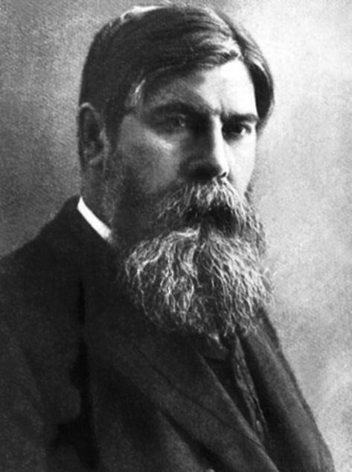
В 1902 году Бехтерев опубликовал книгу «Психика и жизнь»

Slide 12
К тому времени Бехтерев подготовил к печати первый том работы «Основы учения о функциях мозга», которая стала его главным трудом по нейрофизиологии. Здесь были собраны и систематизированы общие положения о деятельности мозга.
Так, Бехтерев представил энергетическую теорию торможения, в соответствии с которой нервная энергия в мозгу устремляется к находящемуся в деятельном состоянии центру. По мнению Бехтерева, эта энергия как бы стекается к нему по связующим отдельные территории мозга проводящим путям, прежде всего из вблизи расположенных территорий мозга, в которых, как считал Бехтерев, возникает «понижение возбудимости, следовательно, угнетение»

Slide 13
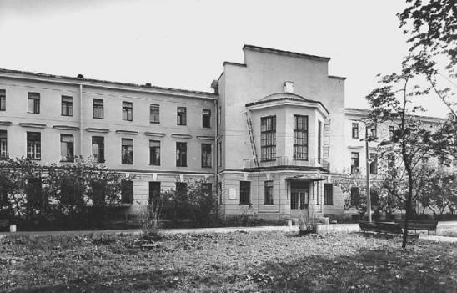
С 1908 года В.М.Бехтерев - директор организованного им Психоневрологического института

Slide 14
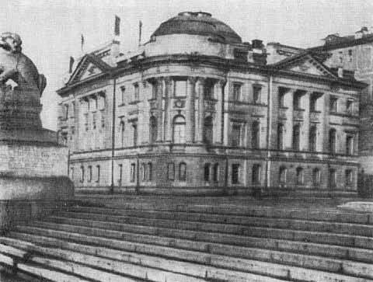
В 1918 году возглавил организованный по его инициативе Институт по изучению мозга и психической деятельности (позже - Государственный рефлексологический им. В. М. Бехтерева институт по изучению мозга)

Slide 15
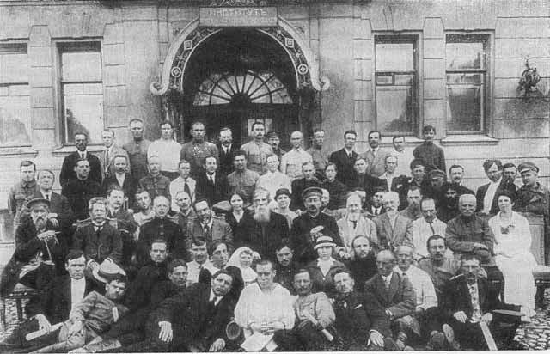
Бехтерев среди сотрудников Института по изучению мозга и психической деятельности (1918 г.)

Slide 16
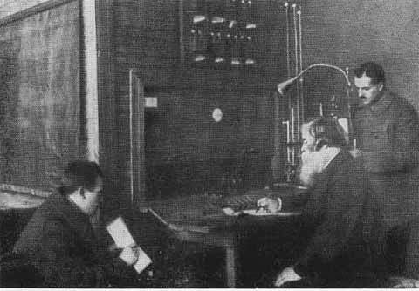
Бехтерев в рефлексологической лаборатории Института мозга

Slide 17
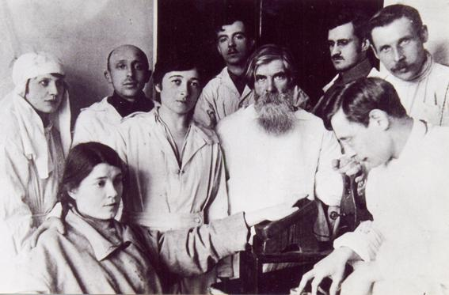
Бехтерев с сотрудниками в рефлексологической лаборатории

Slide 18
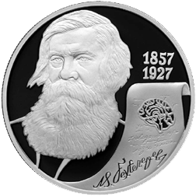
Мозг человека
Крупнейший вклад в науку составили работы Бехтерева 1890-х годов в области морфологии мозга. Бехтерев широко пользовался понятием нервного рефлекса, и для описания сложных форм рефлекторной деятельности им был предложен термин «сочетательно-двигательный рефлекс». Бехтерев открыл проводящие пути спинного и головного мозга, установил анатомо-физиологические основы равновесия и ориентировки в пространстве, функций зрительного бугра, центры движения и секреции внутренних органов. Описал ряд неизвестных до него мозговых образований. Бехтерев впервые выделил ряд характерных рефлексов, симптомов и синдромов, важных для диагностики нервных болезней; описал ряд болезней и методы их лечения

Slide 19
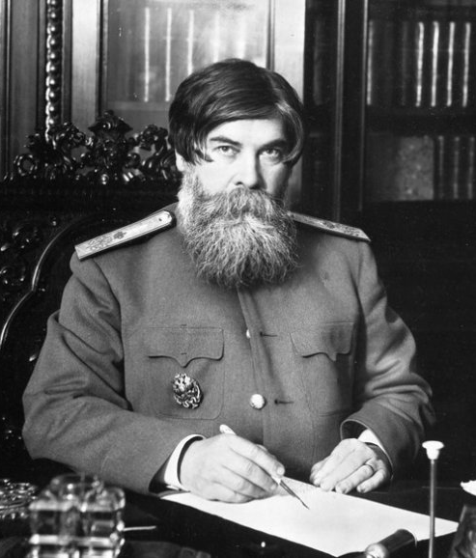
Учения о функциях мозга
В начале девятисотых годов, спустя десять лет после «Проводящих путей головного и спинного мозга», начал выходить его авторский семитомник «Основ учения о функциях мозга» — уникальная, единственная не в России, а в мире энциклопедия всего, что узнал человек к тому времени о мозге. Ее сразу же начали переводить на несколько языков, справедливо объявили настольной книгой каждого натуралиста, а Бехтерева один из коллег назвал Нестором мировой неврологии

Slide 20
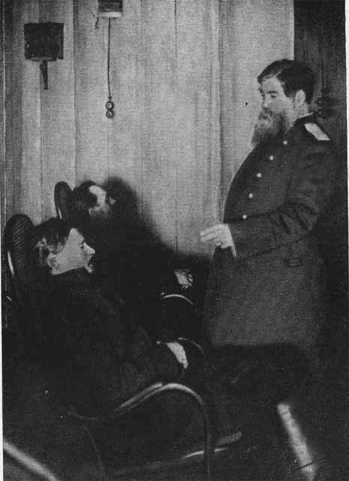
Когда начнут разрастаться и множиться легенды о великом враче Бехтереве, центральное место в них займет история, как молодой человек, уже несколько лет возимый в коляске, а по другой версии — трудно ходящий на костылях, после тщательного осмотра профессором вдруг услышит от него: «Вы можете ходить. Встаньте и идите!» — и встанет, и пойдет, к изумлению и восторгу служителей и родных, и больше никогда даже не вспомнит о недавней своей мучительной и долгой обездвиженности.
Истерические онемения, параличи и другие подобные расстройства нервной системы Бехтерев научится распознавать стремительно и безошибочно, а его легендарный авторитет лишь будет способствовать в превеликой степени чудесам таких мгновенных исцелений

Slide 21
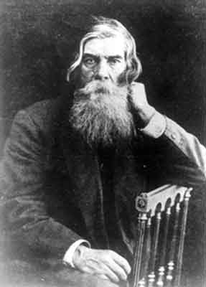
Бехтерев творец новой, автономной науки – рефлексологии.
Он приходит к выводу о существовании единого нервно-психического процесса, в котором в нерасчлененном виде представлены и физиологические и психические компоненты. Основной единицей анализа нервно-психической деятельности у него становится рефлекс, рассматриваемый как универсальный динамический механизм, лежащий в основе всех реакций человека.
Рефлекс, по его мнению, - «жизненный атом», элементарный акт поведения. Деятельность человека представляет собой не что иное, как сумму рефлексов, различающихся по сложности, характеру, особенностям организации

Slide 22
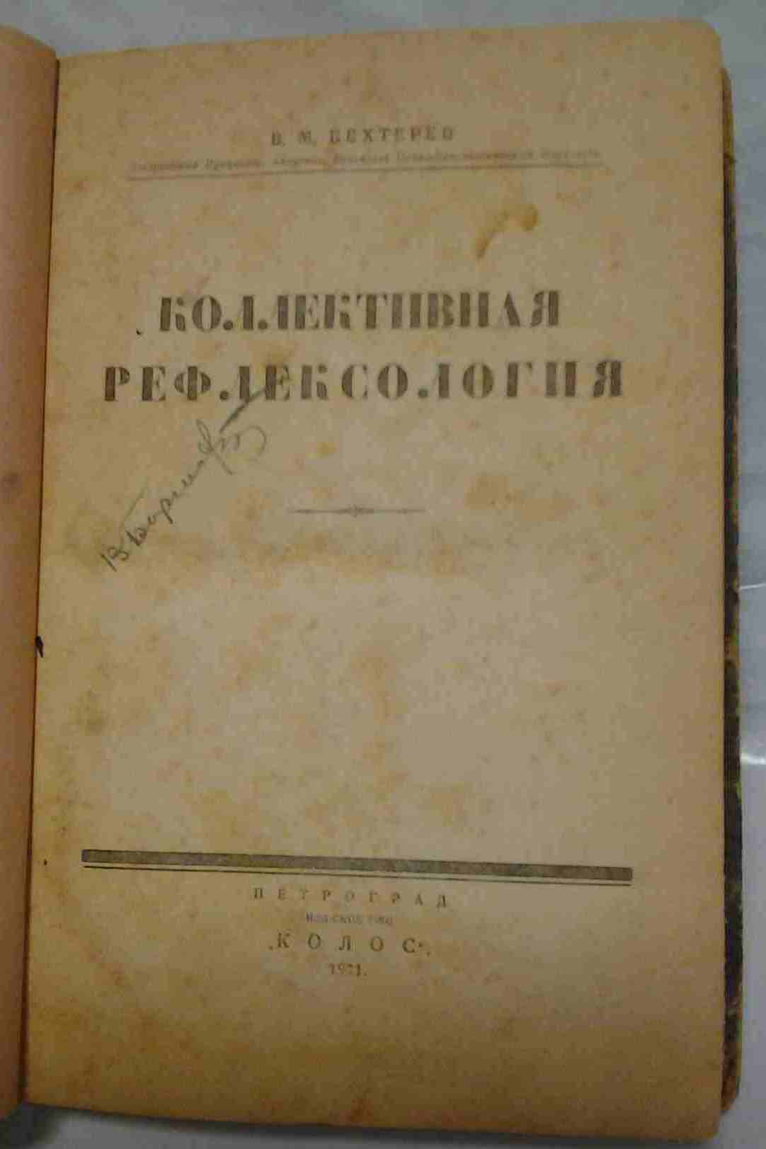

Slide 23
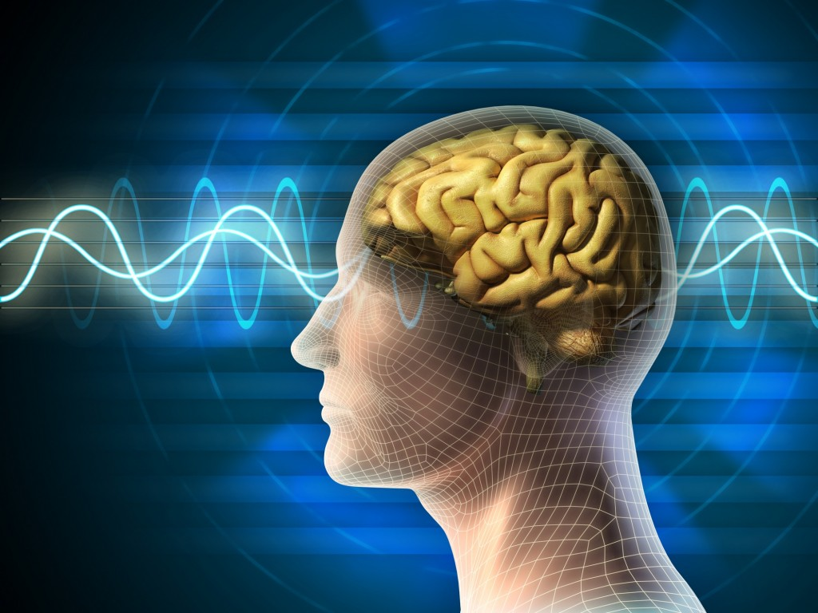
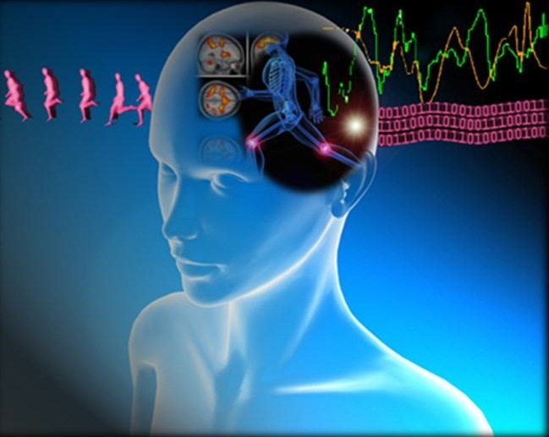
В.М.Бехтерев одним из первых российских ученых занялся изучением мысли, исследованием непосредственной передачи мысли от одного индивида к другому. Необходимо большое мужество, чтобы серьезно заниматься тем, что официальная наука еще не признала и относит в область шарлатанства. Свои исследования Бехтерев проводил с В.Дуровым в его лаборатории зоопсихологии

Slide 24
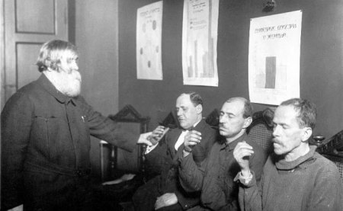
Бехтерев проводит лечение внушением под гипнозом

Slide 25
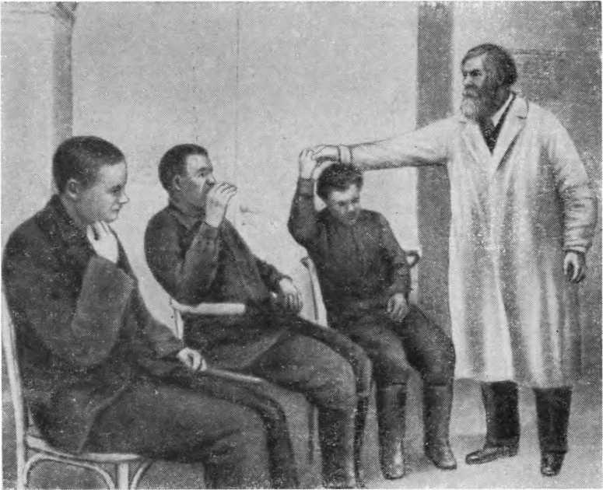
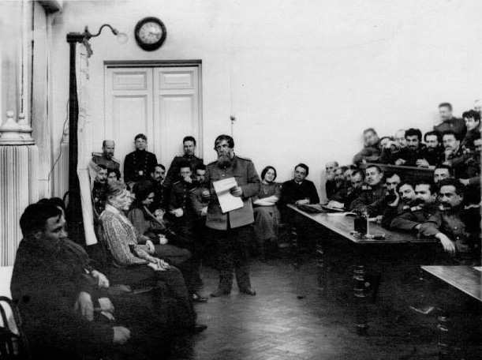

Slide 26
В ноябре 1919 года Бехтерев сделал интереснейший доклад на конференции Института по изучению мозга и психической деятельности. Доклад назывался «Об опытах над «мысленным» воздействием на поведение животных»
«Приходится допустить возможность передачи мысленного воздействия одного индивида на другого с помощью какого-либо вида лучистой энергии…»
И предположил, что здесь речь идет об электромагнитной энергии

Slide 27
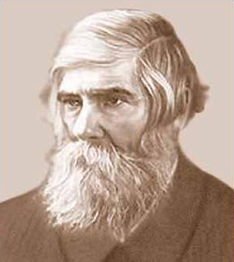
Энергетическая концепция Бехтерева
Суть энергетической концепции заключается в утверждении энергетической природы психических явлений, имеющих своей первопричиной некую «свободную энергию».
В ходе взаимодействия человека с миром внешняя «свободная» энергия поступает в организм человека через органы чувств и преобразуется в них в нервно-психическую энергию

Slide 28
Проявляя те или иные формы социальной активности, человек, наоборот, превращает нервно-психическую энергию в свободную энергию, тем самым, пополняя мировое энергетическое пространство.
В этом постоянно осуществляющемся энергообмене между человеком и миром - источник их существования и развития, их вечности и неуничтожимости

Slide 29
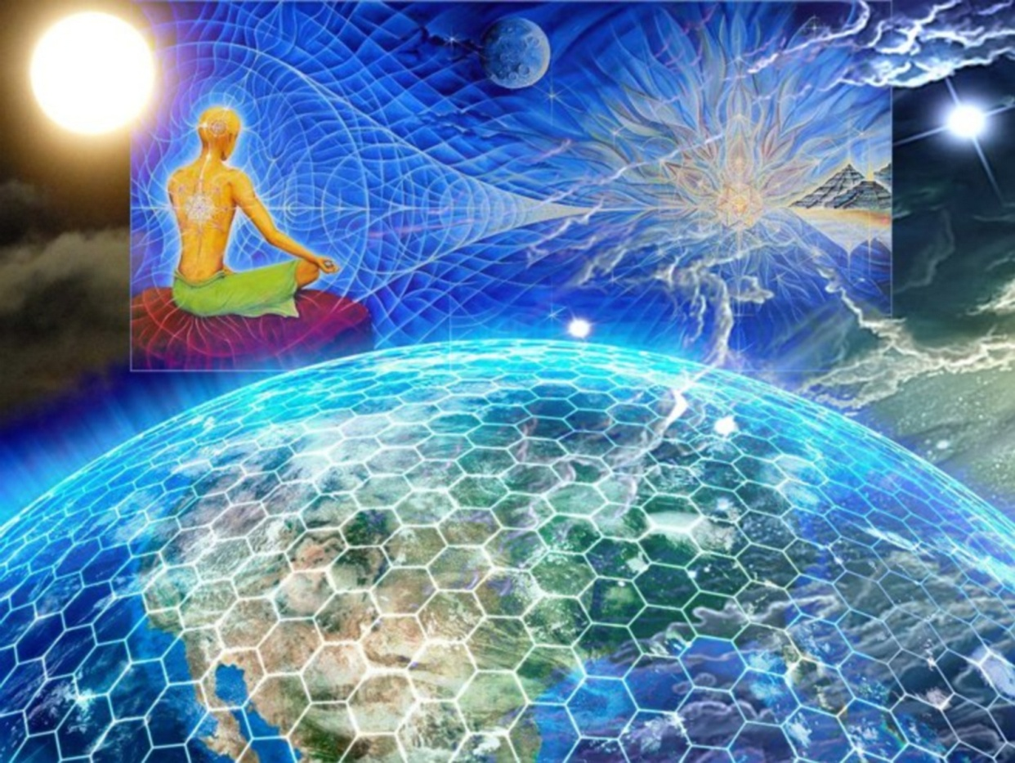
«Мировой процесс есть проявление единой мировой энергии, и где бы и в каких бы формах последняя ни обнаруживалась, она проявляется везде и всюду одними и теми же соотношениями и подлежит одним и тем же зависимостям или законам»

Slide 30
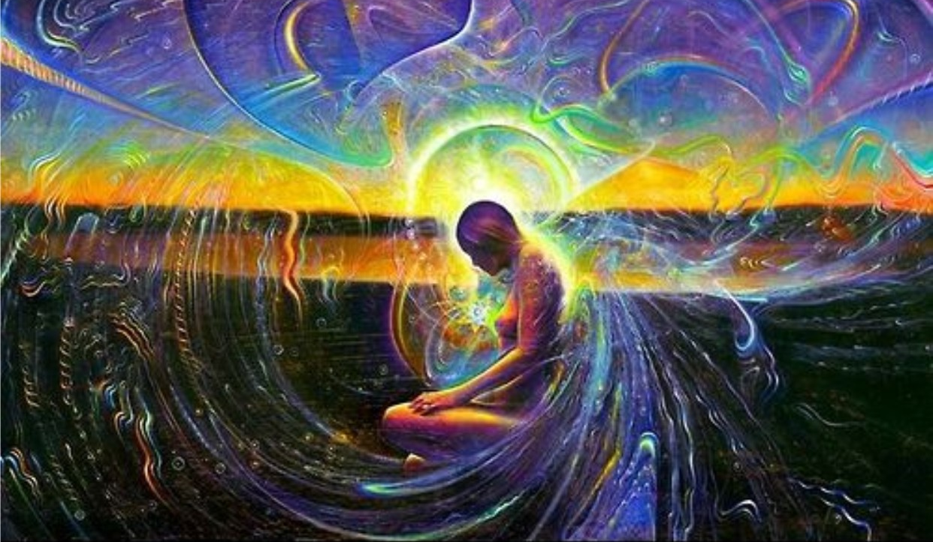
«Индивид есть результат воздействия внешних энергий, он сам есть скопление энергии, главным аккумулятором которой являются клеточные элементы и, в частности, нервная система вообще и центральные ее органы в особенности»

Slide 31
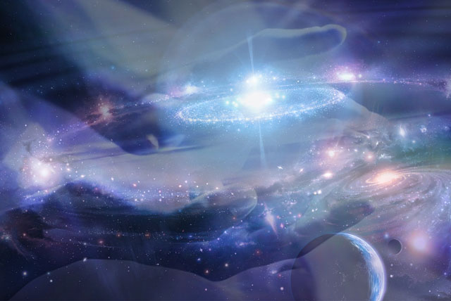
Понятие «энергия» рассматривается в концепции Бехтерева в качестве базового, субстанционального, предельно широкого, выступающего в качестве основания как психических, так и материальных явлений, источника развития и проявления всех форм жизнедеятельности человека и общества

Slide 32
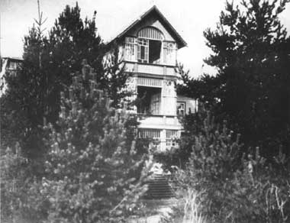
Усадьба Бехтерева
«Тихий берег» — название усадьбы академика В. М. Бехтерева

Slide 33
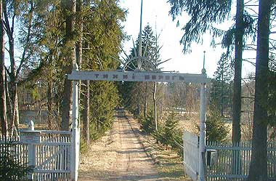
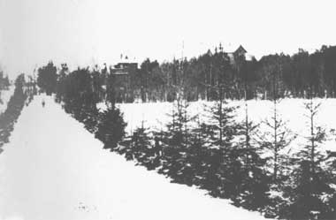
В комплекс усадьбы входят следующие охраняемые объекты:
Баня
Большая дача
Дом управляющего
Дровяной и лыжный сараи
Каретный сарай
Ледник
Маленькая дача
Ограда с надписью «Тихий берег»
Сад
Фотолаборатория
Электростанция

Slide 34
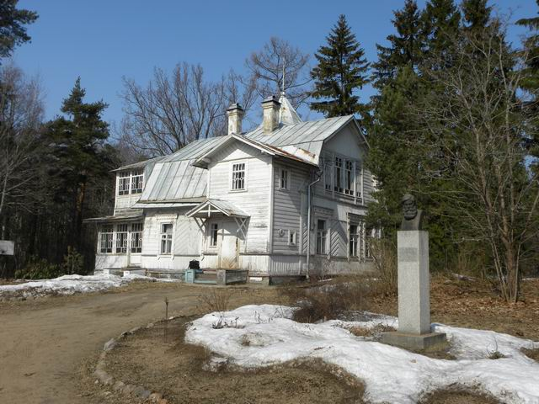
«Маленькая дача»

Slide 35
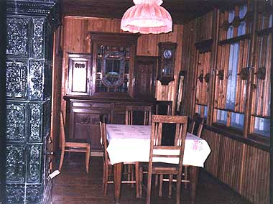
Воссозданная гостиная на мансарде «Маленькой дачи»

Slide 36
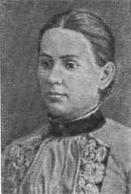
Личная жизнь Бехтерева
Владимир Бехтерев проявил устойчивость в своих привязанностях и женился на 19-летней Наталье Петровне Базилевской, с которой был знаком с гимназических лет. К этому моменту она заканчивала второй год обучения на женских педагогических курсах

Slide 37
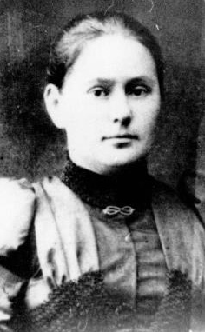
Венчание состоялось 9 сентября 1879 года. Наталья оказалась хорошей хозяйкой. В квартире ей удалось создать уют и все необходимые условия для работы мужа

Slide 38
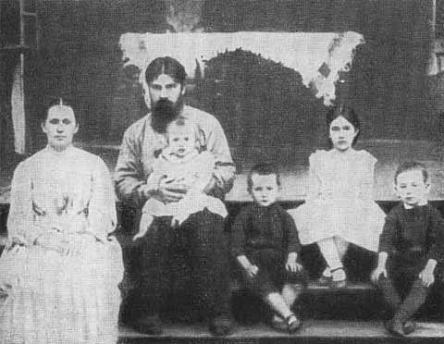
Они имели шестерых детей: родившийся в 1880 г. Евгений вскоре умер, в 1883 г. родилась Ольга, в 1887 г. – Владимир, в 1888 г. – Петр, в 1890 г. – Екатерина, в 1904 г. – любимая дочь Мария

Slide 39
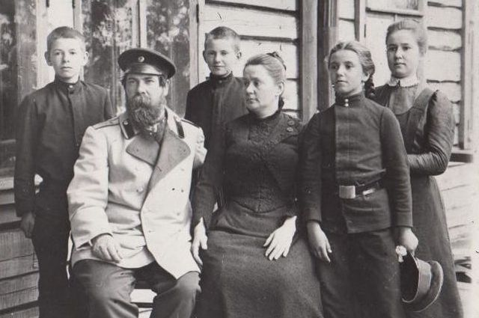
Семья В.М. Бехтерева была дружная. Все заботы о детях были возложены на мать, с чем она успешно справлялась

Slide 40
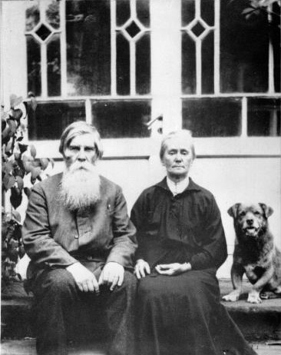
Бехтерев с женой, 1924 год

Slide 41
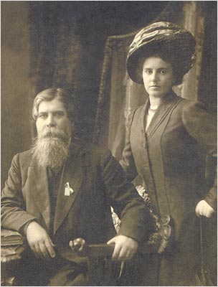
Когда первая жена Бехтерева умерла после длительной болезни, он вступил в брак с Бертой Яковлевной Арэ. Это случилось 21 июля 1926 года

Slide 42
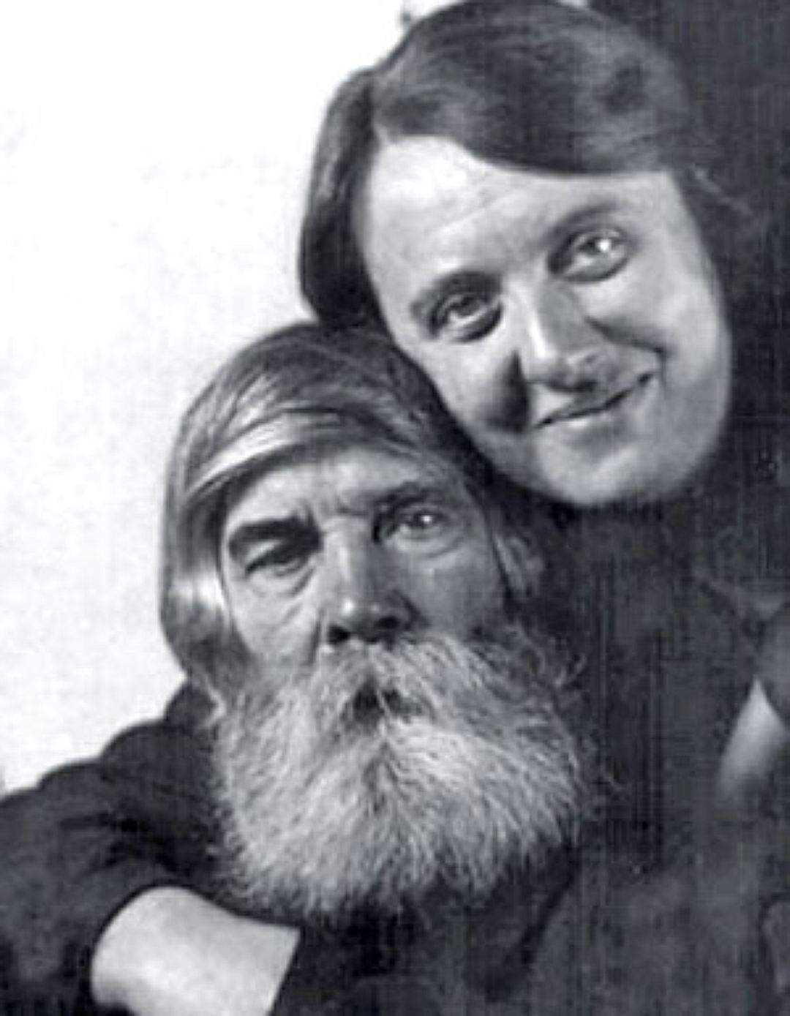
Бехтерев и его вторая жена Берта

Slide 43
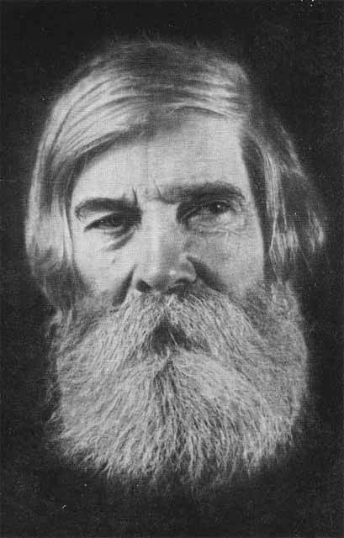
Умер В. М. Бехтерев
24 декабря 1927 года внезапно в Москве, спустя несколько часов после того, как отравился некачественной едой

Slide 44
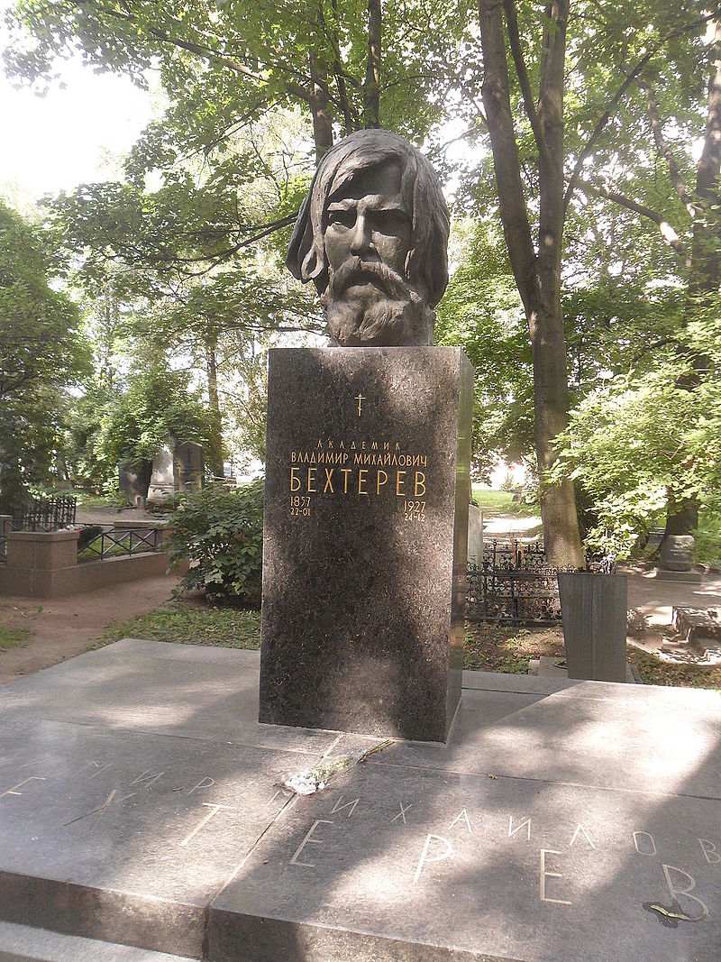
Могила Бехтерева на Литераторских мостках в Санкт-Петербурге

Slide 45
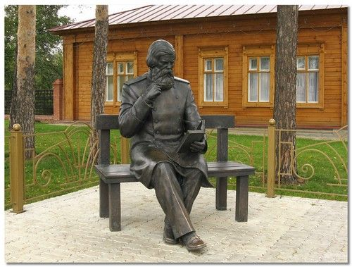
Памятник Бехтереву в г. Елабуга

Slide 46
Бехтерев на страницах печатных изданий из фондов библиотеки БелГАУ им. В.Я. Горина
Ч-21
Л 93
Люди русской науки: биология, медицина, сельскохозяйственные науки : очерки о выдающихся деятелях естествознания и техники / ред. И. В. Кузнецов. - М. : Гос. изд-во физико-математической лит., 1963. - 896 с.

Slide 47
Князев Е.А. Владимир Бехтерев: врач и педагог / Князев Е.А. //Вестник образования России. – 2007. - №8. – С. 72-77.

Slide 48
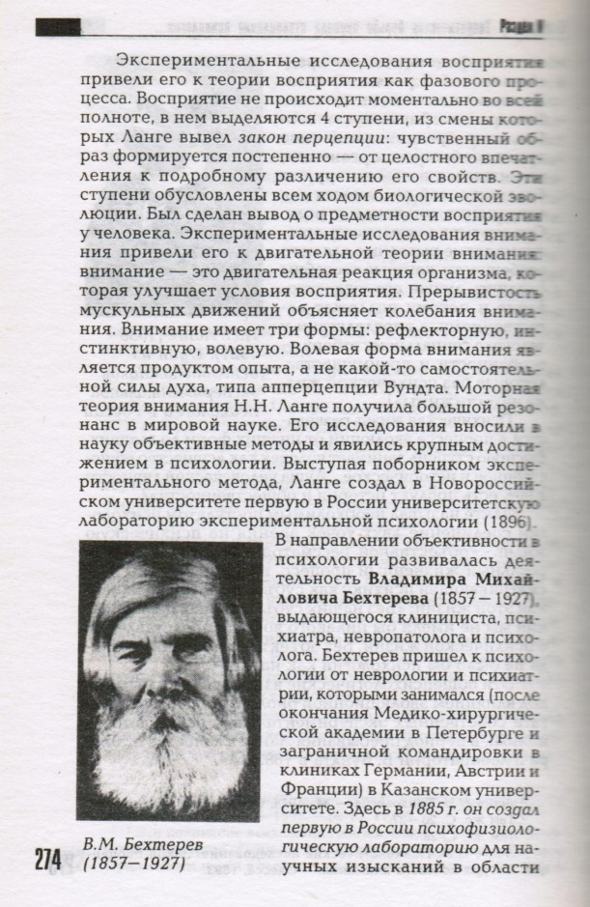
Ю91
Ж42
Ждан А. Н. История психологии от Античности до наших дней : учебник / А. Н. Ждан. - Изд. 7-е, испр. и доп. - М. : Академический Проект, 2007. - 576 с.

